Slide 1
İktisadi Düşünceler Tarihi AÜ Siyasal Bilgiler Fakültesi İktisat Bölümü
Ceran Arslan Olcay ve Altuğ Yalçıntaş
Ankara Üniversitesi

Slide 2
İktisatta Ana-akım (Mainstream) Sorunu
Nedir? Matematikselleşme, gerçekçi olmayan soyut modellere dayalı analizler, olaylara ve verilere dayanmayan istatistiksel ve ekonometrik “açıklamalar”, nedensellik yerine korelasyonel ilişkilerin tercih edilmesi
Neden ortaya çıkar? Ana-akım olmayanlar dışlandığında.
Diğer alanlarda ana-akım sorunu*: Medya ve tıp
* Her çalışma alanında güçlü bir ana-akım sorunu tespit etmek mümkün olmayabilir.

Slide 3
İktisatta Ana-akım (Mainstream) Sorunu
İktisatta heterodoks (ana akım olmayan) akımların temel kaynakları:
Karl Marx
John M. Keynes
Thorstein B. Veblen

Slide 4
İktisatta Ana-akım (Mainstream) Sorunu
İktisatta heterodoks (ana akım olmayan) akımların temel kaynakları:
Karl Marx
John M. Keynes
Thorstein B. Veblen
Her akımın kendi içindeki ortodoksiler

Slide 5
İktisatta Ana-akım (Mainstream) Sorunu
İktisatta heterodoks (ana akım olmayan) akımların temel kaynakları:
Karl Marx
John M. Keynes
Thorstein B. Veblen
Çözüm nedir? Çoğulcu perspektifler.
Bir soru: Şu ana kadar katıldığınız derslerde yukarıdaki yazarların hangilerinin düşünceleri sistematik bir şekilde ele alındı?
Her akımın kendi içindeki ortodoksiler

Slide 6
İktisatta heterodoksinin kısa tarihi
Kaynak: https://www.catharsismagazine.com/2017/03/09/on-the-post-autistic-economics-movement/ [Erişim Tarihi: Mayıs 2019]

Slide 7
Post-otisitik iktisat, 2000’lerden günümüze
Haziran 2000, Paris’te yazılan ve imzaya açılan bildiri
Ağustos 2001, Kansas City Proposal
Mart 2003, Harvard’da Principles of Economics dersinin boykotu
Nisan 2008, Notre Dame İktisat Bölümü’nün bölünmesi
…
Türkiye’de heterodoksi: İstanbul Üniversitesi, Mülkiye ve diğerleri
…

Slide 8
İktisatta heterodoks akımlar
Marksist iktisat
Post-keynezyen iktisat
Kurumsal iktisat
Evrimci iktisat ve karmaşıklık iktisadı
Feminist iktisat
Ekolojik iktisat
Avusturya iktisadı ve yeni kurumsal iktisat
…

Slide 9
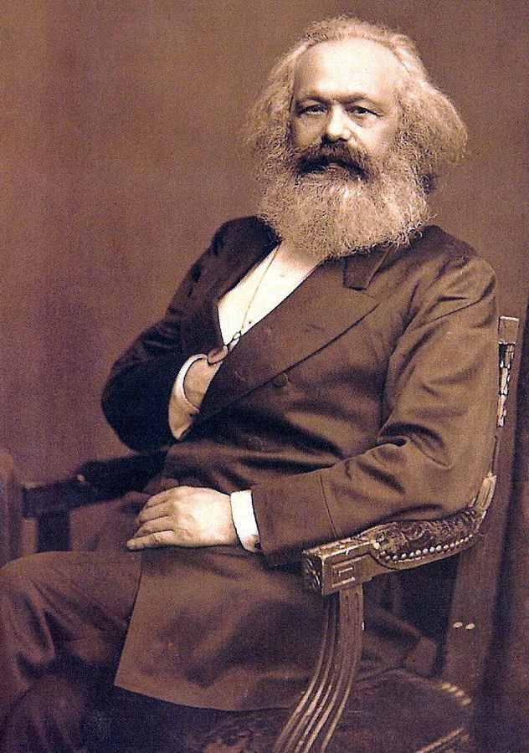
Karl Marx (1818-1883)
Doğumu Trier (Almanya), ölümü Londra (İngiltere)
Felsefe, tarih ve hukuk eğitimi (Bonn, Berlin, Jena)
Doktora tezi: Demoktiritüsçü ve Epikürcü Doğal Felsefe Arasındaki Farklar (1841)
Gazeteci, editor ve yazar olarak çalıştı
Yıllarca sürgün ve hapis ve gözaltılarla uğraştı
Friedrich Engels’in desteği (sadece ekonomik değil, aynı zamanda entelektüel)

Slide 10
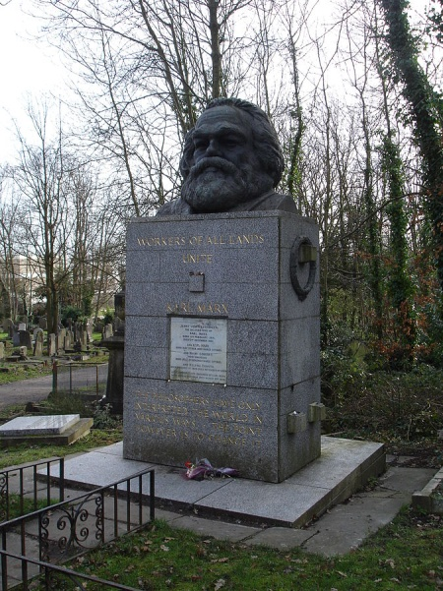
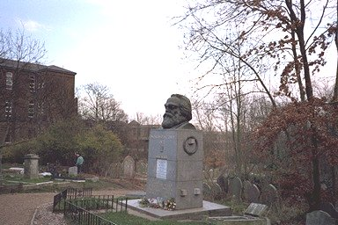
Karl Marx (1818-1883)
Marx’ın Londra Highgate Cemetery’deki mezarı

Slide 11
Genç Karl Marx (2017)

Slide 12
Karl Marx (1818-1883)
Bazı politik iktisat çalışmaları – hayattayken yayımlanan:
Felsefenin Sefaleti (1847)
Ücretli Emek ve Sermaye (1848)
Politik İktisadın Eleştirisine Katkı (kısmen, 1859)
Kapital 1 (1867)

Slide 13
Karl Marx (1818-1883)
Bazı politik iktisat çalışmaları – ölümünden sonra yayımlanan:
Kapital 2 (1885, Engels)
Kapital 3 (1894, Engels)
Artık-Değer Kuramları (1905, Kautsky)
Grundrisse (1932, SBKP)
1844 İktisadi ve Felsefi Elyazmaları (1927, SBKP)

Slide 14
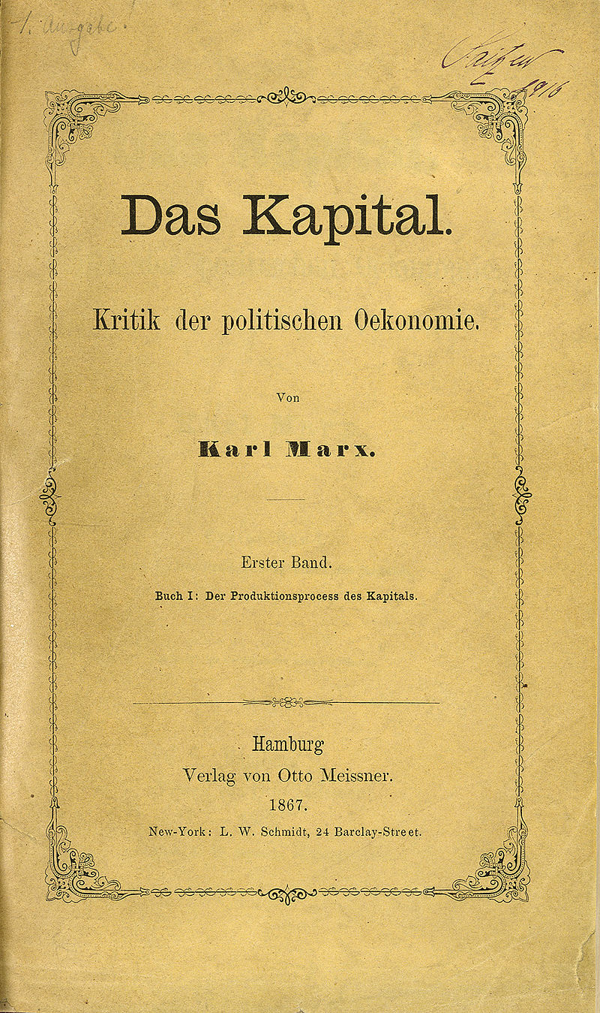
Source: International Institute of Social History, Amsterdam

Slide 15
Karl Marx (1818-1883)
Marx Engels Collected Works (SBF’de 50 cilt, Boğaziçi’nde 48 cilt)
https://www.marxists.org/archive/marx/works/cw/
MEGA (Marx Engels Gesamtausgabe) 2025’te tamamlanacak
http://telota.bbaw.de/mega/

Slide 16
Karl Marx (1818-1883)
Marx’ın (ve Engels’in) iktisadi düşünceler tarihi içindeki önemi:
Kapitalizmin en kapsamlı, en provokatif ve en etkili eleştirisi.
Sadece iktisat değil başta sosyoloji, tarih ve felsefe olmak üzere bütün bilim dallarındaki etkisi.
Yoğun kavramsal, metodolojik ve terminolojik tartışmalar.

Slide 17
Karl Marx (1818-1883)
Marx’ın (ve Engels’in) metinleri
Marksistlerin: R Luxemburg, O Lange, P Sweezy, P Baran vd
Anti-Marksistlerin: E. von Böhm-Bawerk, F. von Hayek, M. Friedman vd
Non-anti-Marksistlerin: P Sraffa, J Robinson, T Veblen vd.
bugüne kadar dile getirdiklerinden bağımsız şekilde anlaşılamaz.

Slide 18
Karl Marx (1818-1883)
«Kimin Marx’ı?»: klasik marksizm, post- marksizm, neo- marksizm, kültürel marksizm, otonom marksizm, analitik marksizm …
Anlatıcıdan bağımsız bir anlatım mümkün değildir.
Bu derste:
Evrim epistemolojisi
Radikal pragmatism (Dewey + Veblen)
Fikri bağlama öncelik ve ağırlık veren bir anlatım

Slide 19
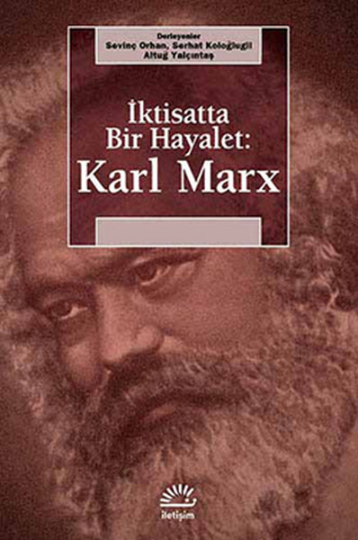
Karl Marx (1818-1883)
Marx ve Engels’in çalışmalarıyla ilgili bir okuma önerisi:
“Avrupa’da bir hayalet kol geziyor, komünizm hayaleti…” (M&E, Komünist Manifesto, 1848)
Soru: Bugün kol gezen komünizm hayaleti mi yoksa Marx’ın hayaleti mi?

Slide 20
Karl Marx (1818-1883)
Marx’ın yaşadığı dönemde Avrupa:
Teknolojik gelişmeler, sermaye birikimi, büyüyen kentler
Yoksulluk, kötüleşen çalışma ve yaşam koşulları, sendikal hareketler, toplumsal sınıflar arasında büyüyen uluslararası bilinç (hem burjuvazi hem de proleterya için)
Kapitalizmin analizi:
Kapitalizmin tarihsel üretim biçimlerine görece elde ettiği başarı
vs.
Kapitalizmin yol açtığı toplumsal çelişkiler

Slide 21
Karl Marx (1818-1883)
Marx ve Engels. Komünist Manifesto (1848):
“Burjuvazi, tarihte son derece devrimci bir rol oynamıştır. İktidara geldiği her yerde burjuvazi, tüm feodal, babaerkil, kırsal ilişkileri darmadağın etmiştir. İnsanları doğal efendilerine düğümleyen cicili bicili feodal kordonları acımasızca koparıp atmış ve …”

Slide 22
Karl Marx (1818-1883)
Marx ve Engels. Komünist Manifesto (1848):
“Tüm üretim araçlarını hızla geliştirerek ve ulaşımı, iletişimi sonsuz kolaylaştırarak burjuvazi, en barbar ulusları da uygarlığa çekiyor. Ürettiği mallara koyduğu ucuz fiyatlar, tüm Çin Seddini temelden yıkacak, barbarların en inatçı yabancı düşmanlıklarını teslime zorlayacak ağır toplardır. Burjuvazi, tüm ulusları, eğer yerle bir olmak istemiyorlarsa burjuva üretim tarzına uymaya zorluyor; uygarlık diye kendi uygarlığını ithal etmeye, yani burjuva olmaya zorluyor onları. Tek kelimeyle, kendi istediği gibi bir dünya yaratıyor kendine.”

Slide 23
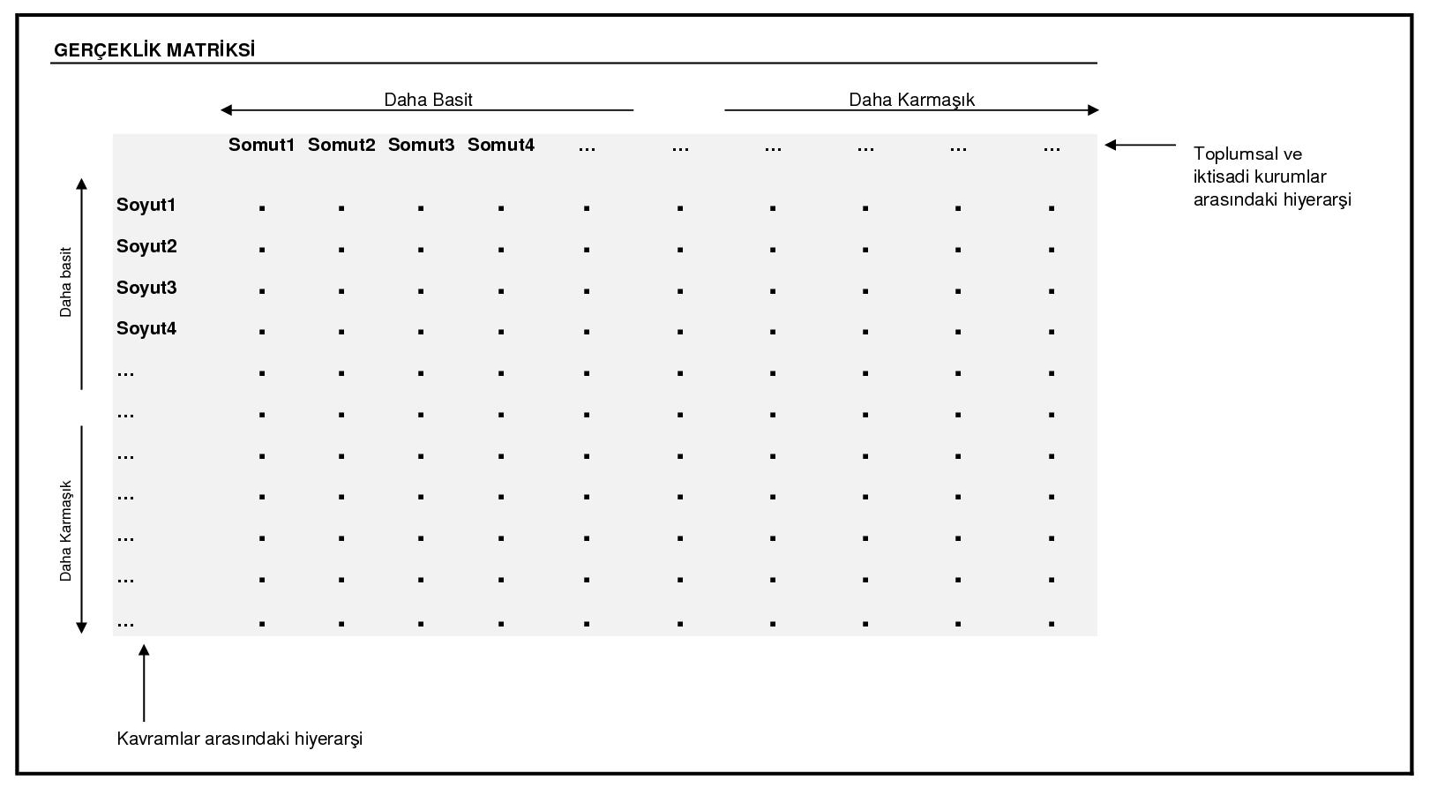
Karl Marx (1818-1883)
Marx’ın Epistemik Yapıtaşları 1 - Soyutlama [abstraction]:
Biçimden (ampirik, niceliksel olandan) içeriğe (öze, niteliksel olana) yolculuk
Olaylar ve kavramlar arasındaki hiyerarşi
İzolasyon ve modelleme
Esinlenilen kaynak: «Politik İktisadın Yöntemi» (1857): 1932 Grundrisse’ye kadar yayınlanmadı

Slide 24
Karl Marx (1818-1883)
Örnek: Ahmet’in 2000 TL karşılığı çalıştığı bir işi var.
Somut olaylar: Ahmet’in Ankara’da yaşayan mavi yakalı bir işçi olması, çalıştığı işyerinde 213 kişinin istihdam ediliyor olması, bu işyerinde sendikal örgütlenmenin zayıf olması, işverenin ücretleri zamanında yatırmıyor oluşu, sigorta primlerinin eksiksiz yatırılmıyor oluşu, …, işverenden kaynaklı bu tür suistimallerin o sektörde son 30 yıldır yaygın olarak görülmesi …
Soyut kavramlar: Ahmet’in ücret geliriyle geçiniyor olması, ücretlerin işçi ve işveren arasındaki sözleşme tarafından belirlenmesi, bu sözleşmenin hukuk önünde korunuyor olması, …, ücretin bir işçinin yarattığı gerçek değerin kendisi olmaması, işçinin yarattığı değere işveren tarafından el koyuluyor olması, işçilerin bu durumu kanıksaması ve piyasa ekonomisine yabancılaşması …
Marksist literatürdeki bir diğer örnek: Transformasyon Sorunu (ya da değerlerin fiyatlara dönüşümü) Hatırlayalım: Fiyat(lar)≠Değer(ler)

Slide 25
Karl Marx (1818-1883)
Marx’ın Epistemik Yapıtaşları 2 - Tarihsellik:
Kapitalizm (ve kapitalizmin kurumları) hangi koşullarda ortaya çıkmıştır?
Örnek: Teknoloji (fabrika sistemi), ferdi mülkiyet, “zincirlerinden başka kaybedecek hiçbirşeyi olmayan bir sınıf”ın ortaya çıkışı (Komünist Manifesto, 1848).
İçerisinde yaşadığımız hiçbir kurum ebed-müddet değildir.
Örnek: Fordizm, ulus devlet, ataerkil aile, kamusal üniversite, ferdi mülkiyet hukuku, piyasa sistemi (kapitalizm) vs.
Vulgar iktisat (burjuva iktisadı): Toplumsal analizde tarihselliği göz ardı etmek.
Örnek vulgar iktisatçılar: Adam Smith, David Ricardo ve diğerleri.

Slide 26
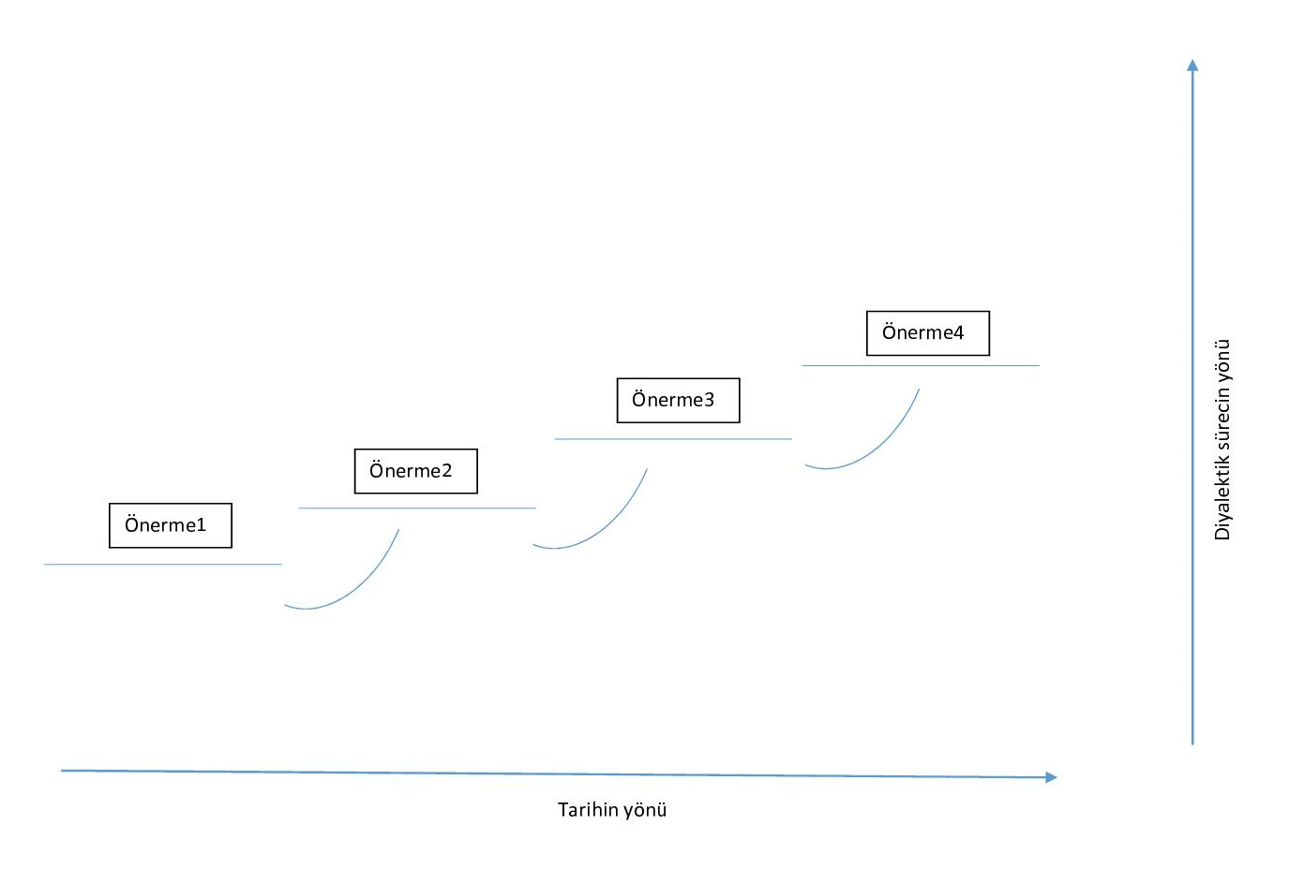
Karl Marx (1818-1883)
Marx’ın Epistemik Yapıtaşları 3 -
Diyalektik:
Bir retorik (söylem) ve bir süreç
Yadsıma
Bir sonraki aşamanın tohumları
bir önceki aşamada
«Zıtların birliği»
«Tez, anti-tez, sentez»

Slide 27
Karl Marx (1818-1883)
Marx’ın Epistemik Yapıtaşları 3 -
Diyalektik:
Bir retorik ya da söylem biçimi
(Daha) Yanlış → (daha) doğru
Basit → karmaşık
Fakirlik → zenginlik
Az gelişmişlik → kalkınma
Niceliksel → Niteliksel

Slide 28
Karl Marx (1818-1883)
Marx’ın Epistemik Yapıtaşları 4 -
Materyalizm ve diyalektik materyalizm:
Materyalizm: Düşünceyi, bilinci, moraliteyi yaratan maddedir.
Diyalektik materyalizm: Tarihi ve bugünü açıklamak için «sınıf» metaforunu kullanmak → «Tarih sınıf savaşımları tarihidir» (Komünist Manifesto, 1848)
Sınıf: Maddi koşulların yani üretim biçiminin belirlediği toplumsal tabaka.
Kapitalist toplum aşamasında belirleyici iki sınıf: burjuvazi ve proleterya.

Slide 29
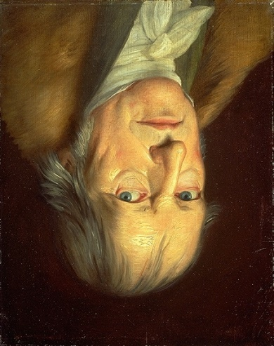
Karl Marx (1818-1883)
“Hegel’in diyalektiği başaşağı duruyor … Hegel’in diyalektiğini ayakları üstüne koymak gerekir”
(Marx, Kapital 1, 1867)
Marx’ın Epistemik Yapıtaşları 4 -
Materyalizm ve diyalektik materyalizm:
Materyalizm: Düşünceyi, bilinci, moraliteyi yaratan maddedir.
Diyalektik materyalizm: Tarihi ve bugünü açıklamak için «sınıf» metaforunu kullanmak → «Tarih sınıf savaşımları tarihidir» (Komünist Manifesto, 1848)
Sınıf: Maddi koşulların yani üretim biçiminin belirlediği toplumsal tabaka.
Kapitalist toplum aşamasında belirleyici iki sınıf: burjuvazi ve proleterya.
Hegel (1770-1831)

Slide 30
Karl Marx (1818-1883)
Marx’ın Epistemik Yapıtaşları 4 -
Materyalizm ve diyalektik materyalizm:
Üretim biçimi
(örnek: kapitalizm)
ÜST YAPI KURUMLARI: Hukuk, devlet, aile, askeriye, eğitim, dinler, gelenekler, siyaset, estetik, ahlâk, ideolojiler…
Üretim İlişkileri: insan ve toplum ilişkileri
√
?
Üretim Güçleri: Teknoloji, üretim araçları verimliliği
ALT YAPI KURUMLARI

Slide 31
Karl Marx (1818-1883)
Marx’ın Epistemik Yapıtaşları 4 -
Materyalizm ve diyalektik materyalizm:
Üretim biçimi
(örnek: kapitalizm)
ÜST YAPI KURUMLARI: Hukuk, devlet, aile, askeriye, eğitim, dinler, gelenekler, siyaset, estetik, ahlâk, ideolojiler…
Üretim İlişkileri: insan ve toplum ilişkileri
√
√ (over-determination)
Üretim Güçleri: Teknoloji, üretim araçları verimliliği
ALT YAPI KURUMLARI

Slide 32
Karl Marx (1818-1883)
Marx’ın Epistemik Yapıtaşları 4 -
Materyalizm ve diyalektik materyalizm:
Eğer değişen üretim güçleri (teknoloji) karşısında üretim biçimi değişmiyorsa bu, er veya geç, bir devrime yol açar ve üretim biçimi değişen üretim güçleri paralelinde dönüşür.
Kapitalist üretim biçimi, gerekli koşullar sağlandığında, sınıfsız topluma dönüşecektir.
Sınıf bilinci

Slide 33
Karl Marx (1818-1883)
Artık Değer (mehrwert, surplus value) Kuramı:
Emek süreci sonunda kapitalistin el koyduğu ve işçiye ödenmeyen büyüklük
Sömürünün kaynağı
Kapitalist kârın kaynağı
Karşılığı ödenmemiş emek (ya da değer)
[unearned income / unpaid labour]
Soru: Bu büyüklük nereye gidiyor?

Slide 34
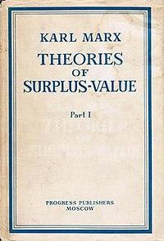
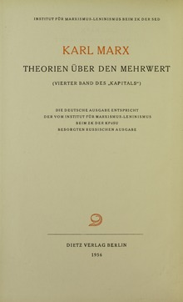

Slide 37
Karl Marx (1818-1883)
Artık Değer (mehrwert, surplus value) Kuramı:
Kapitalizm öncesi üretim biçimi : M – P – M’ (M≠M’)
Kapitalist üretim biçimi : P – M – P’ (P ≠ P’)
Soru: P’>P ise bu farkın kaynağı ve sonucu nedir?
Dikkat: Burada, kapitalizm öncesi üretim biçimiyle (dolayısıyla M ve M’ arasındaki farkla) ilgilenmiyoruz!

Slide 38
Karl Marx (1818-1883)
Karl Marx, Kapital 1 (Selik tercümesi, 155):
“… bu sürecin tam biçimi P-M-P’ şeklindedir ve burada P’=P+∆P, yani, işin sonunda elde edilen para miktarı, başlangıçta dolaşıma sokulan para miktarı ile bir fazlalığın toplamına eşittir. Bu fazlalığa, yani başlangıçtaki değeri aşan kısma artık değer adını veriyorum. Bundan dolayı, başlangıçta dolaşıma sokulan değer, dolaşımda sadece olduğu gibi kalmaz, değer büyüklüğünü değiştirir, kendine ait bir artık değer ekler, veya kendini değer olarak büyütür. Ve bu hareket onu sermayeye dönüştürür”

Slide 39
Karl Marx (1818-1883)
E. K. Hunt ve M. Lautzenheiser, İktisadi Düşünce Tarihi (324):
“… artık-değerin tek olası kaynağı, meta olarak emek gücünün (veya potansiyel emeğin) değeri ile, üretilmiş – fiili hale gelmiş emeği (ya da emek gücünün tüketilmiş kullanılmış değerini) içeren – metanın değeri arasındaki farktı.”

Slide 40
Karl Marx (1818-1883)
R. Heilbroner, The Worldly Philosopher (157):
“The labourer who contracts to work can ask only for a wage that is his due. What that wage will be depends, as we have seen, on the amount of labor-time it takes to keep a man alive … His wage will cover his subsistence, which is his true “value,” but in return he will make available to the capitalist the value he produces in a full working day … The worker is entitled only to the value of his labor-power. He get it in full. But meanwhile the capitalist gets the full value of his workers’ whole working day, and this is no longer than the hours for which he paid.”

Slide 41
Karl Marx (1818-1883)
M. Blaug, Economic Theory in Retrospect (209):
“As Marx would say, the ‘exchange-value of labor-power’ is bought and paid for, but what is actually acquired is ‘the use-value of labor.’ In Marxian imagery, only a part of the worker’s working day is spent in replacing the equivalent of his own value, namely, the subsistence good that go to maintain him; during the remainder of the day, the worker works for the capitalist. Surplus value is nothing but ‘unpaid labor.’”

Slide 42
Karl Marx (1818-1883)
Artık Değer (mehrwert, surplus value) Kuramı:
Hatırlayalım – David Ricardo:
Emeğin harcanması süreci vs. ücretlerin ödenmesi süreci
Bir niteliksel büyüklük olarak değerin ortaya çıkışı
Niceliksel bir büyüklük olarak ücretin (emek gücünün fiyatı) ödenmesi

Slide 43
Karl Marx (1818-1883)
Artık Değer (mehrwert, surplus value) Kuramı:
Emek [labour] vs. işgücü [labour power]
Artık değer ≡ Emek sürecinde yaratılan değer – İşgücünün fiyatı
DİKKAT!
Fiyat(lar) ≠ Değer(ler)

Slide 44
Karl Marx (1818-1883)
Artık Değer (mehrwert, surplus value) Kuramı:
Emek [labour] vs. işgücü [labour power]
Artık değer ≡ Emek sürecinde yaratılan değer – İşgücünün fiyatı
(“emeğin kullanım değeri”) - (“işgücünün değişim değeri”)
DİKKAT!
Fiyat(lar) ≠ Değer(ler)

Slide 45
Karl Marx (1818-1883)
Artık Değer (mehrwert, surplus value) Kuramı:
Emek [labour] vs. işgücü [labour power]
Artık değer ≡ Emek sürecinde yaratılan değer – İşgücünün fiyatı
(“faydalı emek”) - (“soyut emek”)
DİKKAT!
Fiyat(lar) ≠ Değer(ler)

Slide 46
Karl Marx (1818-1883)
Artık Değer (mehrwert, surplus value) Kuramı:
Emek [labour] vs. işgücü [labour power]
Artık değer ≡ Emek sürecinde yaratılan değer – İşgücünün fiyatı
DİKKAT!
Fiyat(lar) ≠ Değer(ler)
İşçiye ödenmeyen kısım

Slide 47
Karl Marx (1818-1883)
Artık Değer (mehrwert, surplus value) Kuramı:
Kapitalizm artık değerin proleteryadan alınıp kapitalistlere aktarılmasını ve bu gerçekliğin gizlenmesini sağlar.
Soru 1: Neden kimse bu «toplumsal hırsızlık»a karşı çık(a)mıyor?
Soru 2: Tam rekabet koşulları altında artık değer neden ortadan kalkmıyor?

Slide 48
Karl Marx (1818-1883)
(1) Sınıf bilinci (ya da bilinçsizliği) ve ideoloji: «Hakikat»in gizlenmesini engelleyen kurumlar
Devlet ve burjuvazi
Eğitim kurumları
Maddi hukuk
Dinler ve muhafazakâr kültür
«Hakikat»:
Artık değerin üretimi ve sınıflar arasında tahsisi
Sömürü
Sınıf savaşı
Yabancılaşma

Slide 49
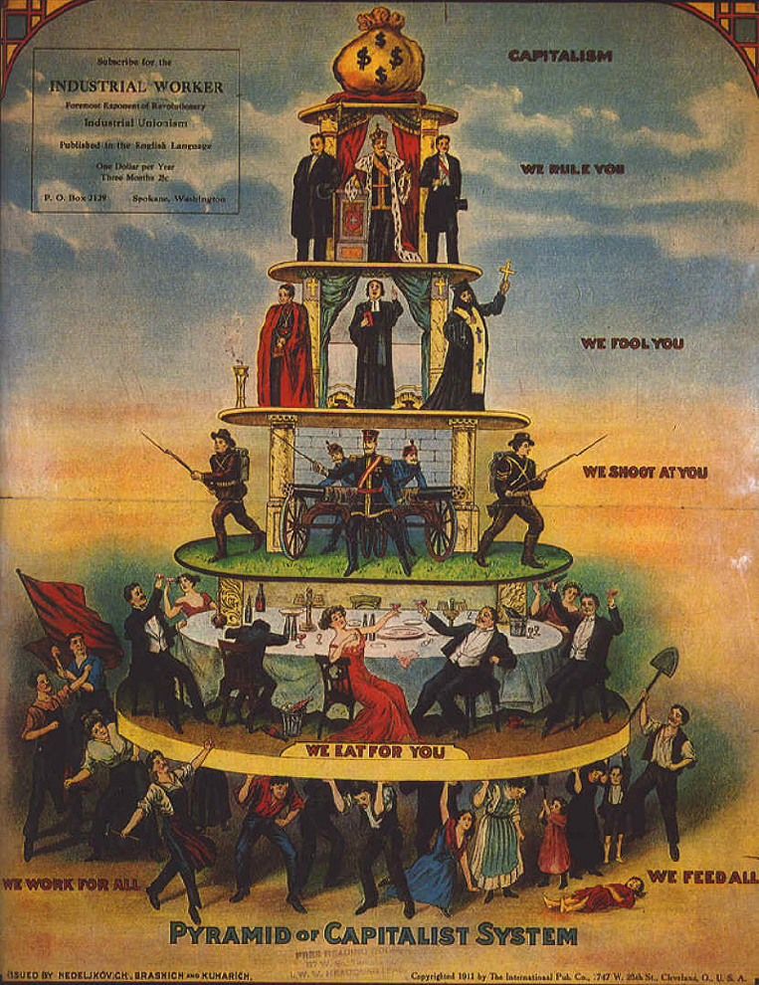
Karl Marx (1818-1883)
Kaynak:
The Pyramid of Capitalist System
Industrial Worker, 1911

Slide 50
Karl Marx (1818-1883)
(2) Bir Toplumsal Süreç Olarak Değerin Ortaya Çıkışı (Valorization)
Kapitalizm tam rekabet koşullarını hiçbir zaman sağlamaz. Sürekli olarak eksik rekabet (“geçici tekel”) ve eksik istihdam koşulları hüküm sürer.
Tam rekabet koşulları sağlansa bile artık değer varlığını sürdürür. Artık değer ölçülebilir bir büyüklük değil kapitalizme içkin bir niteliktir.

Slide 51
Karl Marx (1818-1883)
Pratik amaçlarımız için dışarıda bıraktığımız diğer konu başlıkları:
Soyut emek vs. somut emek, gerekli emek vs. artık emek, kriz kuramları, sermayenin organik kompozisyonu, sermaye birikimi, tekelleşme, kolonileşme, meta fetişizmi, Asya tipi üretim tarzı, komünist toplum aşaması …

Slide 52
Karl Marx (1818-1883)
Marx’ın güncelliği
Yeni siyasal düşünce akımları (feminizm, LBGT vs.)
Yeni toplumsal hareketler (örneğin: işgal hareketleri ve hactivism)
2008 Krizi ve sorgulanan finansal system

Slide 53
Karl Marx (1818-1883)
Marx ve Engels’in çalışmalarıyla ilgili bir okuma önerisi:
“Avrupa’da bir hayalet kol geziyor, komünizm hayaleti…” (M&E, Komünist Manifesto, 1848)
Soru: Bugün kol gezen komünizm hayaleti mi yoksa Marx’ın hayaleti mi?

